Slide 1
并发编程之原子操作
李斌

Slide 2
概要
串行、并发与并行
并发级别
原子操作

Slide 3
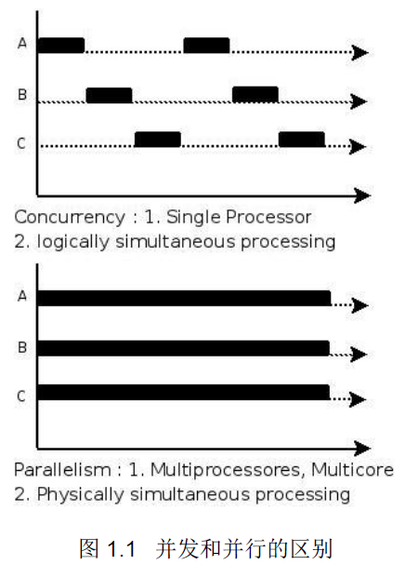
串行、并发与并行
串行
一个调用栈和一个运行时上下文.
单进程/单线程程序.
并发
多个调用栈和多个上下文.
多进程/多线程程序.
逻辑上并发，线程/进程之间发生上下文切换
并行
多个调用栈和多个上下文.
多进程/多线程程序.
物理上多个任务可以同时运行，不同线程/进程可以绑定从而
完全占用一颗核心，所以从体系架构的角度，同一时刻有多
个任务同时运行.

Slide 4
并发级别
Wait-free
Lock-free
Obstruction-free
Blocking algorithms

Slide 5
Wait-free
每一个线程都一直运行下去而无须等待外部条件，整个流程中任何操作都能在一个有限的步骤内完成，这是最高的并发级别，没有任何阻塞。
特点：保证吞吐量、无线程饥饿
例子：调用单个原子操作的数据结构或者算法

Slide 6
Lock-free
无锁性质可以保证所有线程中至少有一个线程能往下执行，这便意味着有些线程可能会被延迟，产生一段时间的饥饿
特点：保证吞吐量、允许个别线程饥饿 、至少一个线程继续执行
例子：CAS

Slide 7
Obstruction-free
这是一个非阻塞性质。如果一个方法满足无干扰性质，那么这个方法从任意一点开始它的执行都是隔离的，并且能够在有限步内完成。
特点：一个线程被隔离为一个事务进行执行
例子：乐观锁(MVCC)

Slide 8
Blocking algorithms
基于锁实现的同步方式
特点：产生竞争、dead lock、 live lock
例子：mutex

Slide 9
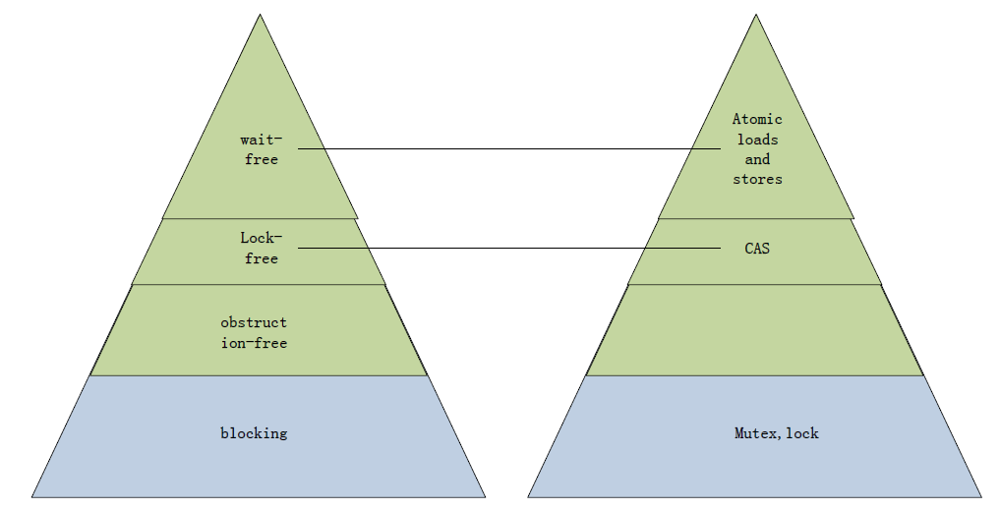
MVCC
图1.2 几种并发级别对比

Slide 10
原子操作
原子性操作是指，在整个系统可见范围内，一个操作要不就没有发生，要不就执行完毕，没有中间状态出现。

Slide 11
原子操作底层机制
Intel X86 CPU 架构下，以下三种机制来保证原子性：
Guaranteed atomic operations
Bus locking, using the LOCK# signal and the LOCK instruction prefix
Cache coherency protocols that ensure that atomic operations can be carried out on cached data structures (cache lock); this mechanism is present in the Pentium 4, Intel Xeon, and P6 family processors

Slide 12
硬件原子操作
从Intel486 processor开始，以下的基本内存操作是原子的：
• Reading or writing a byte
• Reading or writing a word aligned on a 16-bit boundary
• Reading or writing a doubleword aligned on a 32-bit boundary
从Pentium processor开始，新增了以下原子操作：
• Reading or writing a quadword aligned on a 64-bit boundary
• 16-bit accesses to uncached memory locations that fit within a 32-bit data bus
从P6 family processors开始，新增了以下原子操作：
• Unaligned 16, 32, and 64-bit accesses to cached memory that fit within a cache line
那些被总线带宽、cache line以及page大小给分隔开了的内存地址的访问不是原子的，你如果想保证这些操作是原子的，你就得求助于机制（2），对总线发出相应的控制信号才行

Slide 13
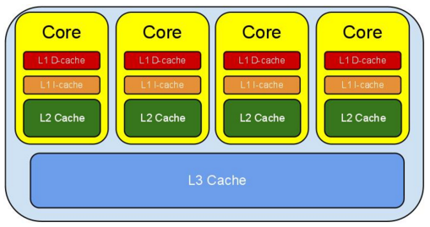
一、二、三级缓存
单个核心独占一、二级缓存
单个物理核中所有核心共享三级缓存

Slide 14
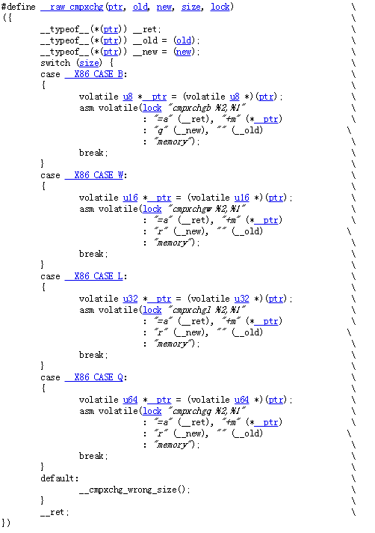
原子操作原语
compare-and-exchange
fetch-and-add
exchange
load
store
图1.3 cas原语实现
Notes:
http://tomoyo.osdn.jp/cgi-bin/lxr/source/arch/x86/include/asm/cmpxchg.h
第一句MPLOCKED其实是‘lock’指令，就是锁总线，确保同一时间只有一个CPU线程能写这块内存，然后是cmpxchgl指令，这个指令是原子的。写完之后，通过cache一致性模型保证所有核心看到和操作的是同一块实际内存的值而不是自己缓存内的值。最后一句 ‘:”memory” ’ 是内存屏障，内存屏障属于顺序一致性的内容，参考第三节。用于比较并交换操作数，
从这里也可以看出，原子操作原语的‘锁’实际上被移到了CPU内部实现。另外一个需要注意的是，目标内存dst必须是 volatile 修饰的，意思是编译器每次遇到这个变量都必须从内存读值，而不能从核心自己的缓存或寄存器读值。
总结起来就是：
volatile + lock指令 + cmpxchgl指令 + 缓存一致性模型 + memory指令 = 原子操作原语CAS

Slide 15
几种平台的原子操作
Windows上InterlockedXXXX的API
GCC中的Atomic Builtins(__sync_fetch_and_add()等14个)
C++0x(C++11)中的atomic operation

Slide 16
GCC atomic
type __sync_fetch_and_add (type *ptr, type value);
type __sync_fetch_and_sub (type *ptr, type value);
type __sync_fetch_and_or (type *ptr, type value);
type __sync_fetch_and_and (type *ptr, type value);
type __sync_fetch_and_xor (type *ptr, type value);
type __sync_fetch_and_nand (type *ptr, type value);
type __sync_add_and_fetch (type *ptr, type value);
type __sync_sub_and_fetch (type *ptr, type value);
type __sync_or_and_fetch (type *ptr, type value);
type __sync_and_and_fetch (type *ptr, type value);
type __sync_xor_and_fetch (type *ptr, type value);
type __sync_nand_and_fetch (type *ptr, type value);
bool __sync_bool_compare_and_swap (type *ptr, type oldval， type newval, ...)
type __sync_val_compare_and_swap (type *ptr, type oldval， type newval, ...)

Slide 17
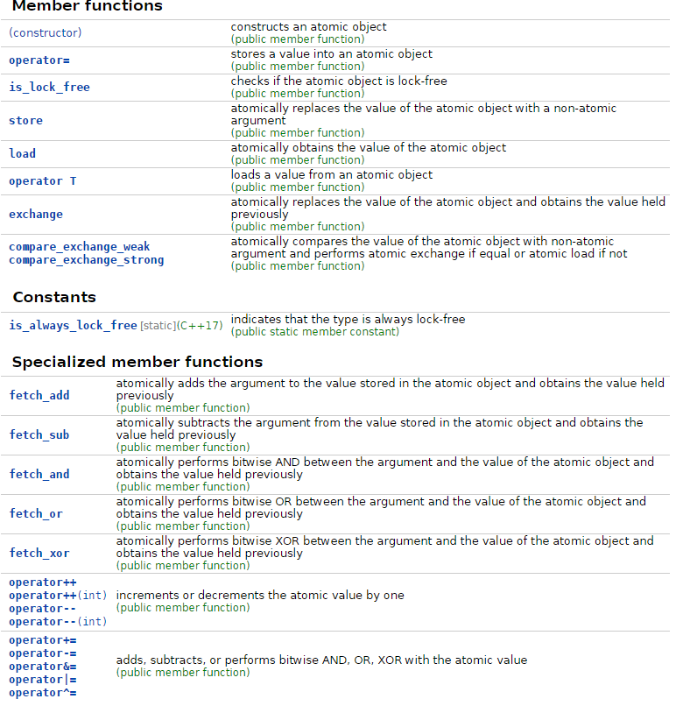
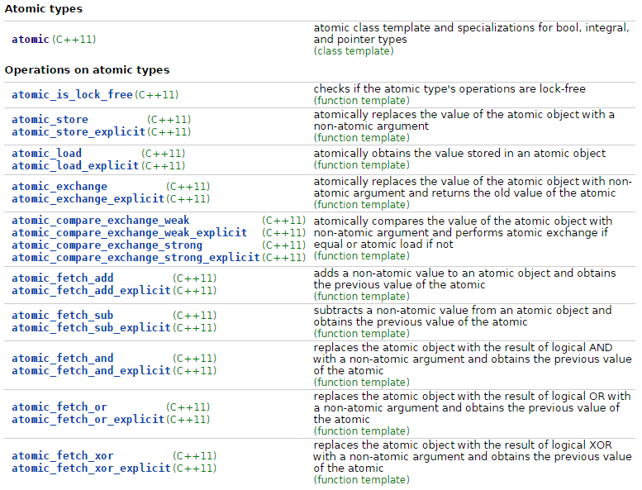
C++11 atomic

Slide 18
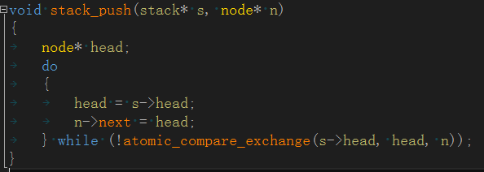
应用场景
Wait-free
略
CAS
循环调用原子操作compare-and-swap，直到条件满足才执行业务逻辑
MVCC
是一种基于CAS和RMW(read-modify-write)思想有条件更新数据的并发机制。是后验性的，等到提交的时候才检验是否有冲突，由于没有锁，所以读写都不会阻塞，从而大大提升了并发性能。

Slide 19
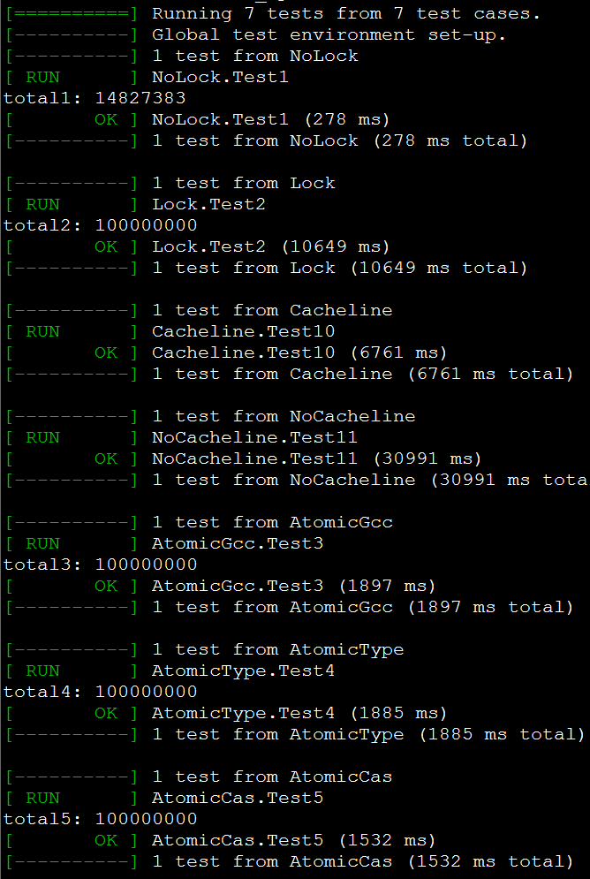
demo
几种原子操作、缓存行对齐
和mutex比较

Slide 20
谢谢！

